Slide 1
UNIVERSIDAD DE LAS FUERZAS ARMADAS ESPE
CARRERA DE INGENIERÍA ELECTRÓNICA EN REDES Y COMUNICACIÓN DE DATOS
elaborado por: Carlos Andrés coral rojas
Director de proyecto: Ing. Carlos romero g.

Slide 2
TEMA:
Desarrollo de aplicaciones para televisión digital mediante el uso de tecnología HTML5 y JavaScript para plataformas SMART TV.

Slide 3
Historia:
Origen televisión: Palabra compuesta del griego (tele = lejos) y del latin (visio =vista) .
Surge con la idea de transmitir imágenes a través de señales electromagnéticas (fototelegrafía)
TV Mecánica:
-Disco de Nipkow: Disco perforado en espiral para escanear imágenes estáticas y mediante celda de selenio pasa luz a electricidad (propiedad fotovoltaica). Puesto en práctica por Logie Baird
-1930 Imagen y sonido
-Limitaciones en resolución y cantidad de fotogramas

Slide 4
Historia
TV Electrónica:
-Rayos catódicos: (lámpara de vacío con emanación de rayos)descubiertos en 1859 por Julius Plücker.
- Zworykin desarrolló “el iconoscopio” (dispositivo para convertir imágenes en señales eléctricas y que hacía posible la exploración de la imagen para su transmisión), utilizado en cámaras.
-Philo Farnsworth utiliza su invento, el tubo disector de imágenes (cámara de válvula electrónica) para una transmisión entre dos cuartos (1927).
-Primer evento televisado en vivo fueron los juegos Olímpicos de 1936.

Slide 5
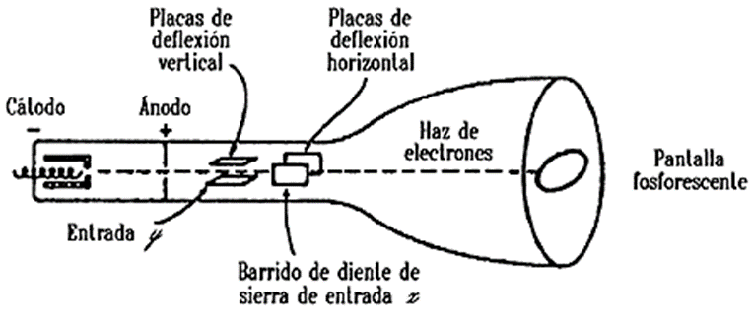
Tubo de rayos catódicos (CRT)
Es un tubo de vacío proyecta un haz de electrones (emitidos por un circuito eléctrico) de las imágenes que produce, dicha proyección se realiza en la parte frontal del tubo (pantalla), que está cubierta por una sustancia fosforescente (fósforo) que al recibir un estímulo del haz reacciona en forma de brillo.

Slide 6

Televisión a color
Televisión monocromática solo tiene señal de luminancia (brillo), mientras en la televisión a color también se incluye la información de color o crominancia.
Percepción del color por parte del ojo humano depende del brillo, Hue o tinte y de la saturación.
Brillo: Se define como la cantidad de luz que es capaz de reflejar un objeto.
Hue: Es el color propio de un objeto
Saturación: Se define como la cantidad de blanco en el color de un objeto.

Slide 7
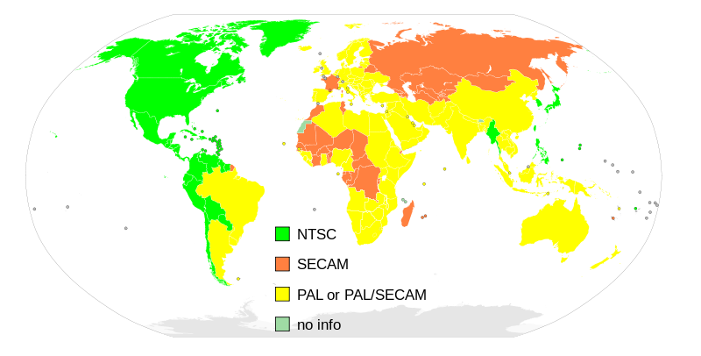
Sistemas Analógicos de Televisión
Sistema | Resolución | FPS
NTSC | 525 líneas | 30
PAL | 625 líneas | 25
SECAM | 625 líneas | 25
Notes:
NTSC: National Television System Committee, (Comisión Nacional de Sistema de Televisión)
PAL:Phase Alternating Line (línea de fase alternada’)
SECAM: Séquentiel Couleur à Mémoire,"Color secuencial con memoria"

Slide 8
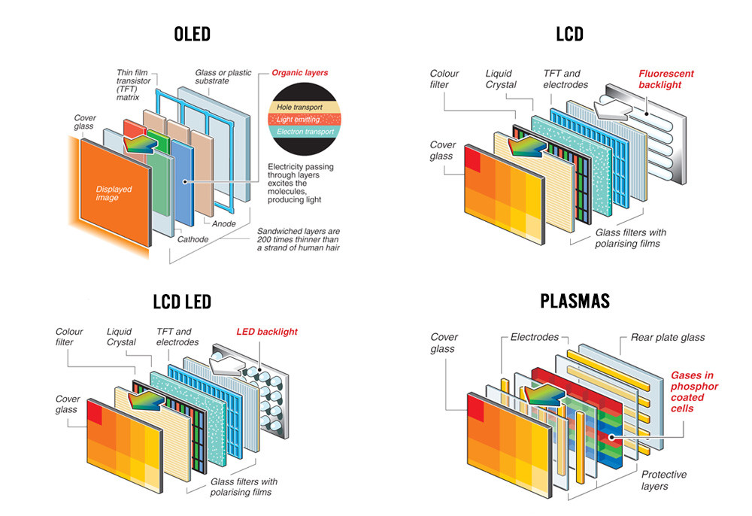
Tecnologías de Pantallas Planas

Slide 9
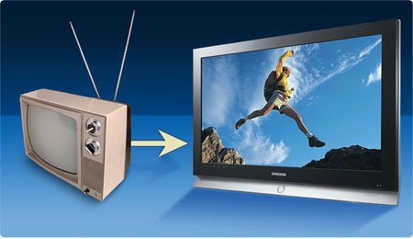
Señal de Televisión
Televisión: Proceso de convertir imágenes en señales eléctricas, transmitir esas señales mediante ondas y obtener las señales en el receptor para volver a convertirlas en imágenes.
Una señal de video tiene dos componentes básicas, video y audio, la primera se transmite mediante modulación de amplitud residual (AM-VSM), mientras que la segunda es modulada en frecuencia (FM) con una desviación de ±25KHz; además se transmiten señales de sincronismo para que el audio tenga relación con la imagen que se presenta y poder reconstruir la escena en el receptor.

Slide 10
Televisión Analógica
Ecuador adoptó sistema NTSC-M (americano)
525 líneas horizontales:
480 trama visible
45 Para borrado
60 campos por segundo, entrelazados para formar un cuadro
30 FPS
Ancho de banda de 6MHz
Subportadora de color se ubica a 3.579545 MHz de la portadora de video, es modulada en QAM (modulación de amplitud en cuadratura).
Ocupa las bandas VHF (Very High Frecuency) que va desde el canal 2 al 13 y UHF (Ultra High Frecuency) que va desde el canal 21 al 69.
Radio de aspecto 4:3.
Notes:
crominancia compuesta que conjuntamente con la señal de luminancia, sincronismo y borrado conforman la señal de video compuesto a color.

Slide 11
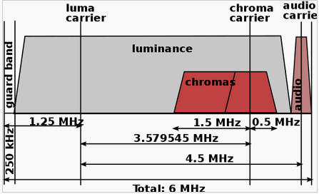
Televisión Analógica
Notes:
Espectro de canal de televisión a color NTSC

Slide 12
Televisión Digital
Ancho de banda de 6MHz
Mejor resolución, calidad de imagen y sonido
Resolución en SD y HD.
Estándares de digitalización
Características | NTSC | PAL
Campos/segundo | 60 | 50
Cuadros/segundo | 30 | 25
Líneas/cuadro | 525 | 625
Muestras/línea (Y) | 858 | 864
Muestras/línea (Cr, Cb) | 429 | 432
Bits/muestra | 8 | 8
Tasa Binaria | 216 Mb/s | 216 Mb/s
Líneas activas por cuadro | 480 | 576
Muestras activas por línea (Y) | 720 | 720
Muestras activas por línea (Cr, Cb) | 360 | 360
Notes:
La digitalización de señal basó su funcionamiento en los conocidos sistemas de televisión análoga (NTSC y PAL) para dar compatibilidad con los mismos, la diferencia principal radica en que la señal digital utiliza bits para el transporte del flujo de datos, por ejemplo el número de bits por muestra se ha definido a 8 o 10

Slide 13
Tipos de Televisión digital
Televisión digital abierta o terrestre (TDT)
Televisión digital por cable
Protocolo de televisión IP (IPTV)
Televisión por satélite

Slide 14
Compresión de Señal
Permite mejorar calidad sin ocupar mayor ancho de banda, se realiza tanto en el video como en el audio.
En la compresión de video existen dos clases:
Intra-frame: Comprime cada cuadro que compone el video, método de mayor calidad pero ocupa mayor almacenamiento de información (p.e AVI).
Inter-frame: Busca similitudes entre los cuadros eliminando datos redundantes, tiene calidad inferior pero espacio de almacenamiento más reducido (p.e MPEG).
La compresión realizada se centra en la optimización del uso de recursos, buena calidad de imagen y una tasa binaria de transmisión eficiente. En el video digital estas tasas son aproximadamente de 324 Mbps en RGB 4:4:4; 216 Mbps en YCrCb 4:2:2 ó 162mbps en YCrCb 4:2:0.
Notes:
Estructuras de muestreo (Sub-muestreo de color)
4:4:4 = 13,5:13,5:13,5 (MHz)
4:2:0 = 13,5:13,5:13,5 (MHz)

Slide 15
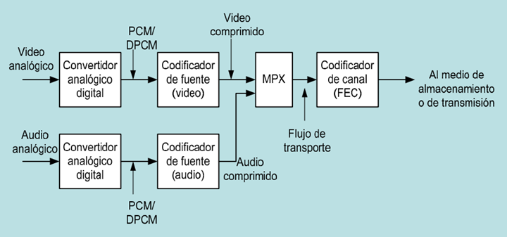
Compresión de Señal

Slide 16
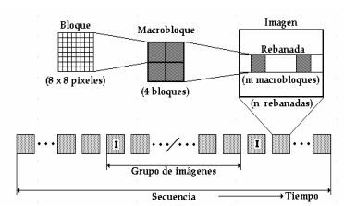
MPEG-2
MPEG-2: Se compone de tres partes, la primera combina en flujos simples o múltiples los flujos de audio, video y datos, las otras dos describen métodos de compresión (reducen la velocidad binaria de audio y video).
Principio de codificación: exploración en zigzag de la escena, la imagen se divide en macro bloques de 16x16, cada uno se divide en 4 bloques de 8x8 haciendo una estimación y compensación del movimiento, se obtiene una trama de residuo que resulta con menor energía que la imagen original (dada la eliminación de redundancia temporal).

Slide 17
MPEG-2
Se aplica la DCT (Transformada discreta del coseno) sucesivamente a cada bloque para tener la mayor parte de la energía en una parte pequeña de los coeficientes. Todos estos procesos permiten obtener una representación en vectores de movimiento y una cantidad menor de datos a cuantificar pero que en el receptor permiten la creación de la imagen original.
MPEG-2 alcanza un máximo de 4 canales en SD o 1 canal en HD.
En escenas con mucho movimiento las imágenes se tornan pixeladas y poco claras en los detalles.

Slide 18
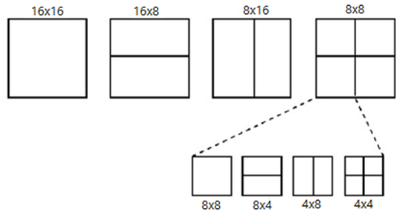
MPEG-4
La imagen se puede conformar de diversos objetos y no es estática como en el caso de MPEG-2.
MPEG-4 puede tener 2 canales HD u 8 canales SD.
Los macrobloques se dividen en 16x8, 8x16 o el normal 8x8, pequeños 8x4, 4x8 o 4x4. Regiones con poco o sin detalle son más grandes; zonas detalladas con bloques más pequeños; y el encoder (codificador) se encarga de determinar el tipo de macrobloque que necesita para las distintas regiones

Slide 19
Estándares Mundiales de Televisión Digital
Estándar | ATSC | DVB-T | DTMB | ISDB-T | ISDB-Tb
Ancho de Banda | 6 MHz | 6, 7,8 MHz | 6, 8 MHz | 6, 7,8 MHz | 6, 7,8 MHz
Aplicativo | HD/SD/Datacasting | HD/SD/Datacasting | HD/SD/Datacasting | HD/SD/Datacasting | HD/SD/Datacasting
Bit Rate promedio | 19,39 Mbps | 19,6 Mbps | 15 Mbps | 19,3 Mbps | 19,3 Mbps
Codificación de Video | MPEG-2 | MPEG-2 | MPEG-2, MPEG-4 | MPEG-2, MPEG-4 (en 1seg) | MPEG-4
Codificación de Audio | Dolby AC-3 | MPEG-2, MPEG-4 (DVB-T2) | MPEG-2, AVS | MPEG-2, AAC | MPEG-4, AAC
Middleware | DASE | MHP | GINGA | ARIB (BML) | GINGA
Modulación | 8-VSB | COFDM, QPSK, QAM | TDS-OFDM | COFDM, QPSK, QAM | COFDM, QPSK, QAM
Tasa de transmisión | 19,33 Mbps | 3,73-23,75 Mbps | 4,81-32,48 Mbps | 3,65-23,23 Mbps | 3,65-23,23 Mbps

Slide 20
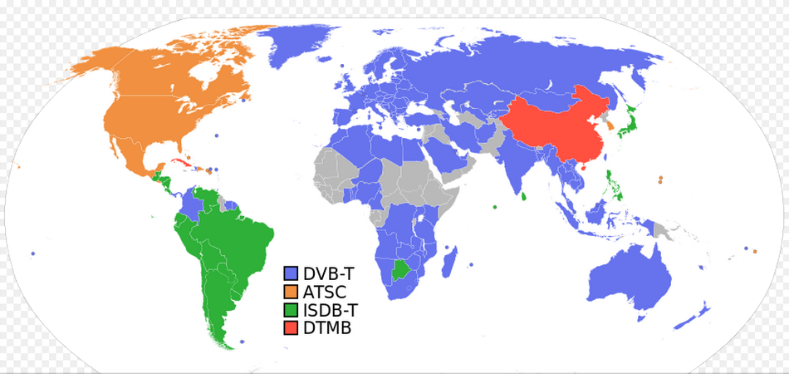
Estándares Mundiales de Televisión Digital

Slide 21
Televisión Digital en Ecuador
El 26 de Marzo del año 2010 Ecuador escogió como estándar para la televisión digital el ISDBT (desarrollado por Japón), pero con variación brasileña SBTVD-T (ISDBTb o ISDBT Internacional).
Posterior al 23 de Diciembre de 2013 los televisores importados al país cuentan con un sintonizador de TDT integrado para el estándar ISDBT (en cumplimiento con el reglamento técnico INEN 083).
Apagón analógico hasta 2018.

Slide 22
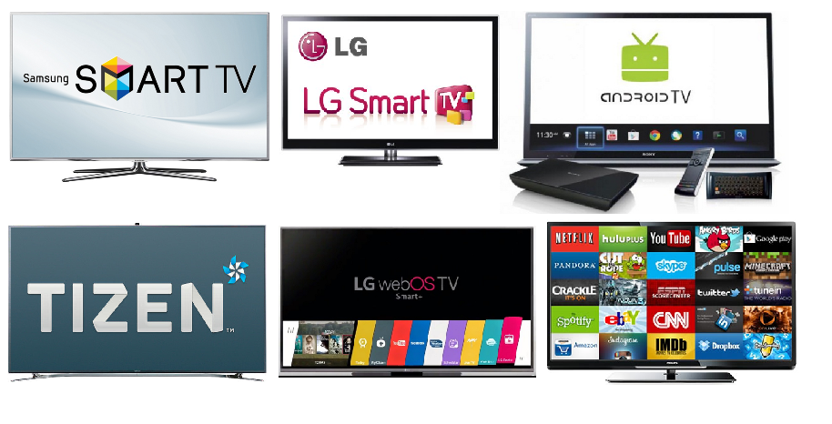
Smart TV

Slide 23
Smart TV
Los televisores siguiendo la tendencia de dispositivos todo en uno incorporan un entorno gráfico (interfaz) que le permita al usuario no solo ver televisión, sino también tener acceso a contenidos multimedia, redes sociales e internet.
A finales de 2009 surge el concepto de Smart TV; los fabricantes comienzan a desarrollar sus propias plataformas y actualmente cuentan con tiendas de aplicaciones para personalizar el contenido a gusto del usuario.

Slide 24
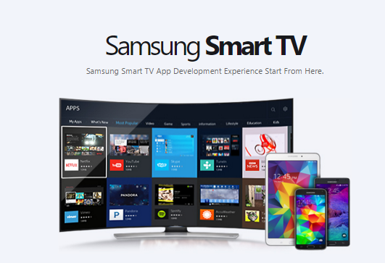
Samsung Smart TV
“Samsung Smart TV es una plataforma que integra Internet y características web en televisores y Set Top boxes, también proporciona un camino hacia la convergencia tecnológica entre esos televisores y otros dispositivos como computadoras, Smartphones y tablets”.

Slide 25
Samsung Smart TV SDK 5.1
Plugin integrado en IDE Eclipse
Sistema Operativo de base Linux 2.6
Cuenta con APIs para facilitar la programación
Existen tres clases de plantillas de proyectos:
Proyectos Básicos: Es un tipo de proyecto basado en JavaScript que incluye CAPH (marco de Web UI).
Proyectos JavaScript: Es una plantilla para elaborar proyectos en JavaScript, este tipo de proyecto requiere de dos archivos index.html y config.xml.
Proyectos Flash: Tipo de proyecto con contenido en Flash player, en las últimas versiones del SDK ya no tiene soporte en la plataforma.
Notes:
API Application Programming Interface

Slide 26
Samsung Smart TV SDK 5.1
Requerimientos:
-Procesador: Puede ser de un núcleo a 3 GHz o mayor, en caso de doble núcleo a 1.5GHz o más.
-Memoria RAM: 2GB o más.
-Disco Duro (HDD): 5 GB o más.
-Sistema Operativo: Soporta arquitecturas de 32 o 64 bits; los S.O compatibles son
Linux: Versión que soporte Virtual Box 2.4.2.
Mac OS X: Versión 10.6 o superior y hardware Intel
Windows: Desde Windows XP SP2, pero se recomienda Windows 7.
-Resolución de Pantalla: 1280x1024 o mayor.

Slide 27
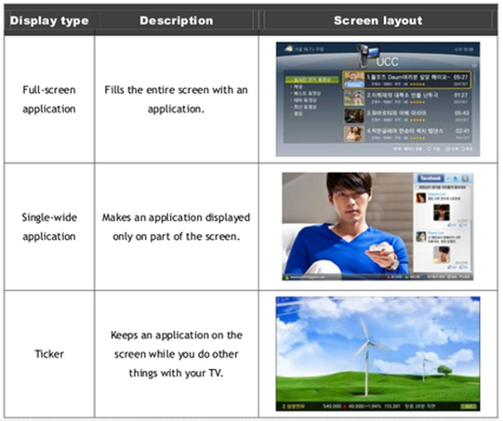
Aplicaciones por disposición en pantalla

Slide 28
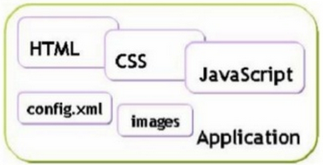
Estructura de aplicaciones
Notes:
Pag 71
Página HTML: Muestra la estructura de la aplicación.
Archivos CSS: Define el estilo, apariencia o aspecto visual de la aplicación y sus componentes.
Fuente JavaScript: Define el comportamiento, funcionamiento y acciones de la aplicación.
Config.xml: Archivo de configuración de la aplicación, contiene la información (autor, versión, descripción, tipo) de la aplicación, iconos a mostrarse, resolución, entre otros valores y datos que deben configurarse al comenzar con un nuevo trabajo.

Slide 29
HTML5
Provee al desarrollo web tres características estructura, estilo y funcionalidad asignando un propósito a cada tecnología y estándares para los diferentes aspectos web, básicamente asigna HTML a la estructura, CSS al aspecto visual y diseño de la misma, finalmente JavaScript posee la capacidad de creación de aplicaciones web funcionales además de dotar de dinamismo a la página web o aplicación.
Conjuntamente JavaScript, HTML y CSS constituyen la mejora o evolución que requería la web unidas bajo HTML5.

Slide 30
JavaScript (JS)
Lenguaje Script (de documento) multiplataforma orientado a eventos con manejo de objetos utilizado para la aceleración del procesamiento de código mediante motores de interpretación, de modo que las instrucciones se analizan e interpretan al momento de su ejecución; no necesita ser compilado.
JavaScript está diseñado para funcionar en un entorno y no como un lenguaje de entrada y salida, el entorno generalmente un navegador web, pero en la actualidad existen otros intérpretes de JS ya que el lenguaje permite incluso el desarrollo de aplicaciones.

Slide 31

CSS (Cascading Style Sheets)
Es un lenguaje que describe el estilo visual o el formato en que se presentan los elementos en documentos HTML y XML.
En la actualidad CSS se encuentra en su tercera versión, cuenta con soporte para previas versiones, además del estilo CSS3 también se encarga de la forma y el movimiento permitiendo trabajar con esquinas redondeadas o sombras.
Básicamente las hojas de estilos funcionan a través de reglas compuestas por dos partes, primero un selector que se encarga de determinar los elementos afectados, la segunda es la declaración que especifica el efecto, esta última se compone por una propiedad y el valor asignado.

Slide 32
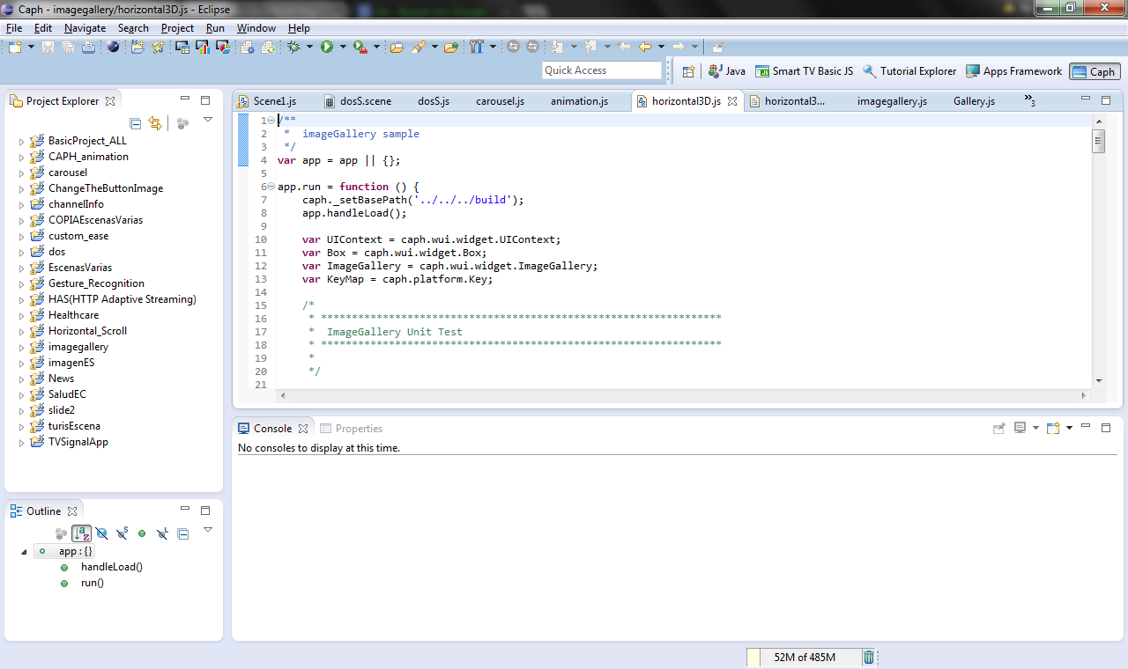
Interfaz SDK 5.1 Samsung Smart TV

Slide 33
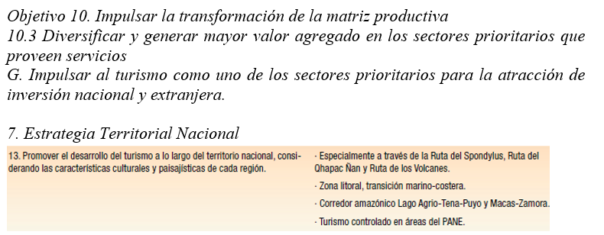
Relación con el Plan Nacional Para el Buen Vivir
Turismo

Slide 34
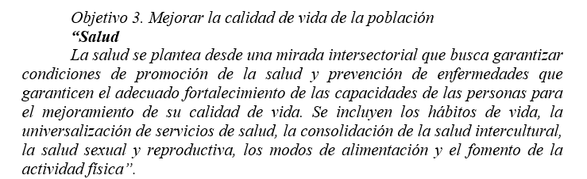
Relación con el Plan Nacional Para el Buen Vivir
Salud

Slide 35
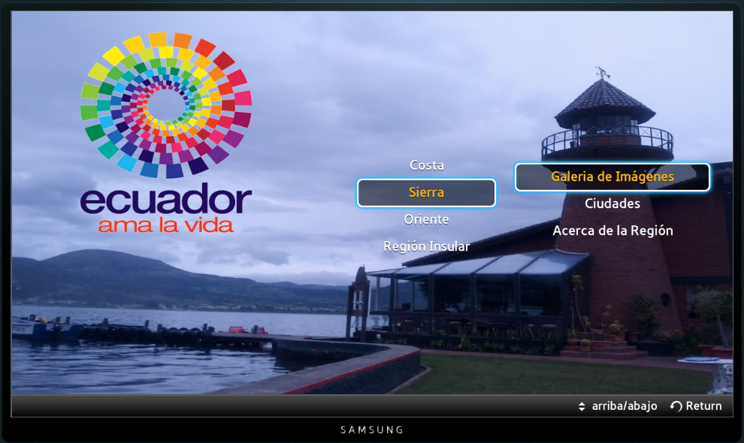
Aplicación de Turismo en Ecuador

Slide 37

Aplicación de Turismo en Ecuador

Slide 38
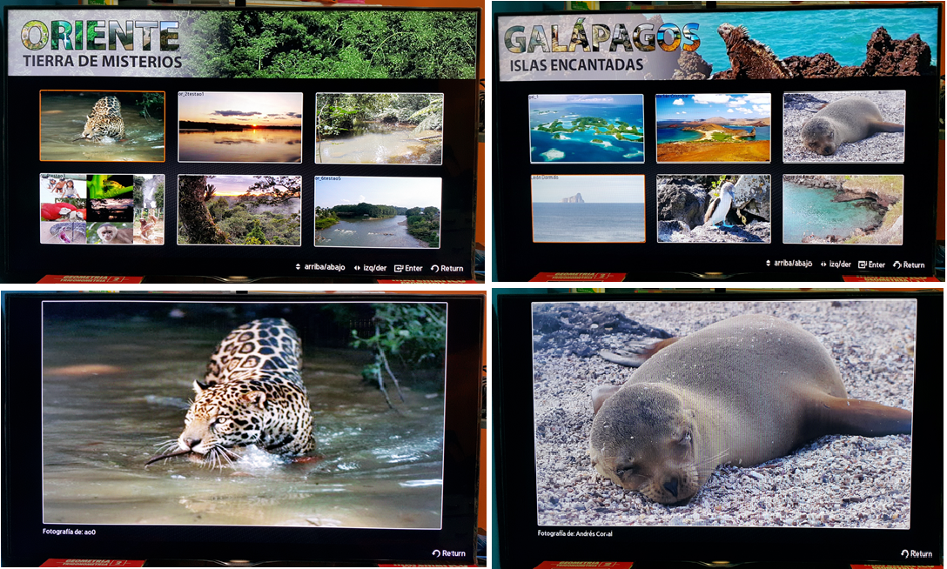
Aplicación de Turismo en Ecuador

Slide 39
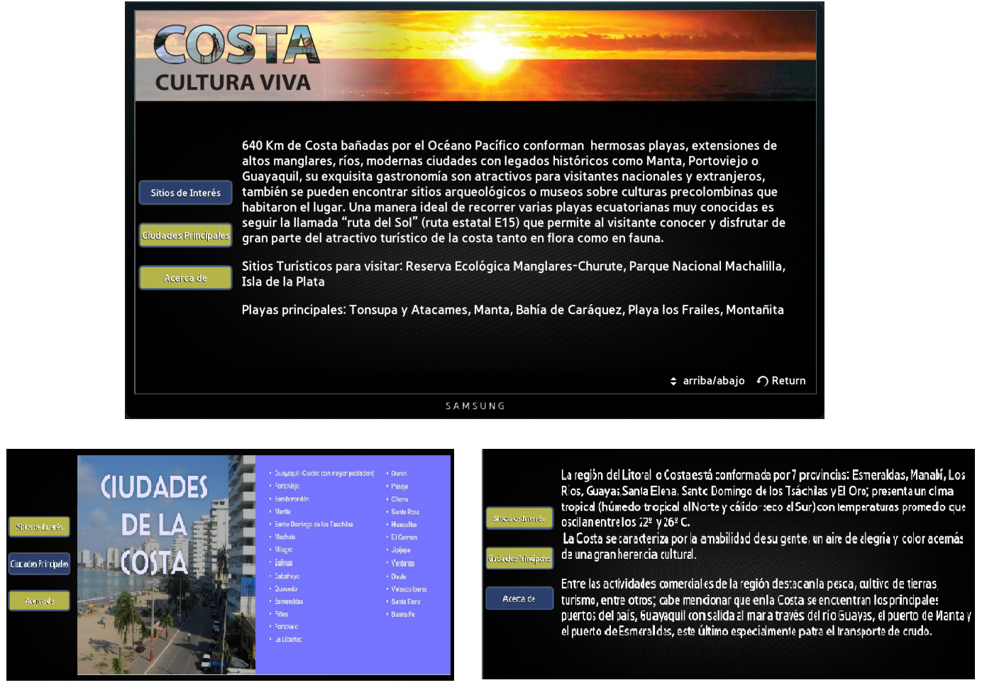
Aplicación de Turismo en Ecuador

Slide 40
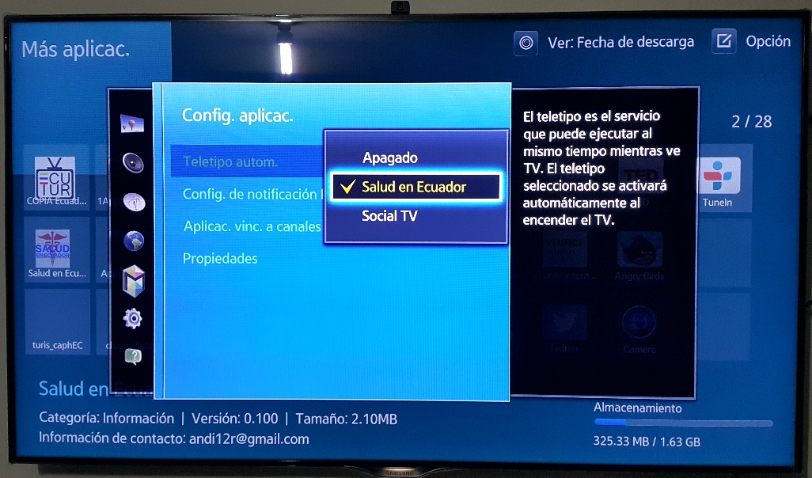
Auto inicio de Aplicación

Slide 41
Aplicación de Salud en Ecuador
De tipo ticker
Permite redimensionar la pantalla de televisión
Muestra nombre de canal y programa de televisión
Presenta Información Referente a la salud en el país

Slide 44
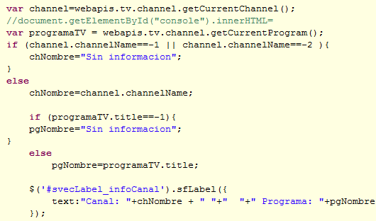
Aplicación de Salud en Ecuador
window.webapis.tv.window.setRect({width : #, height : #, top : #, left : #})
Se utiliza la clase TV.CHANNEL para obtener información del canal.

Slide 45
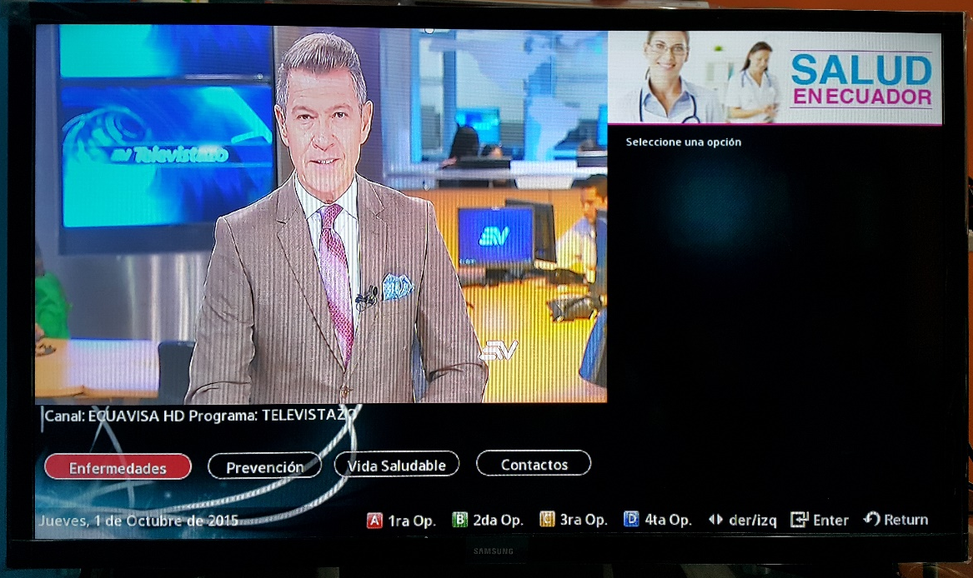
Aplicación de Salud en Ecuador

Slide 46
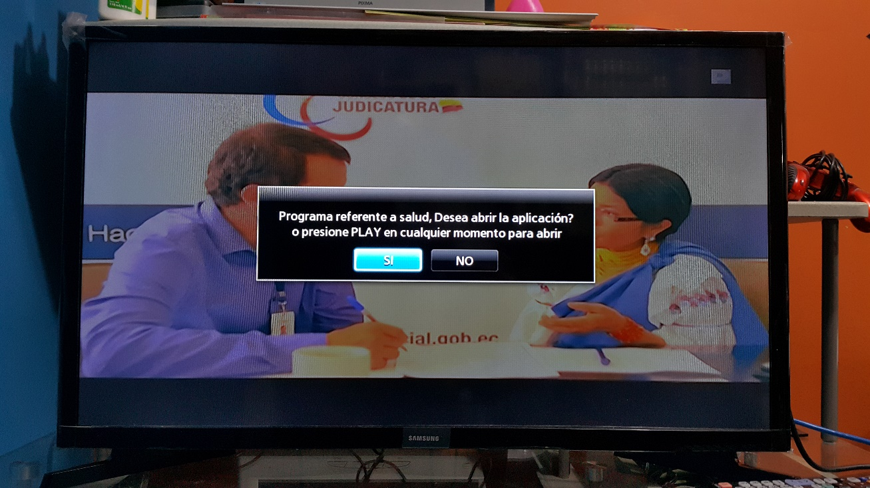
Aplicación de Salud en Ecuador

Slide 47
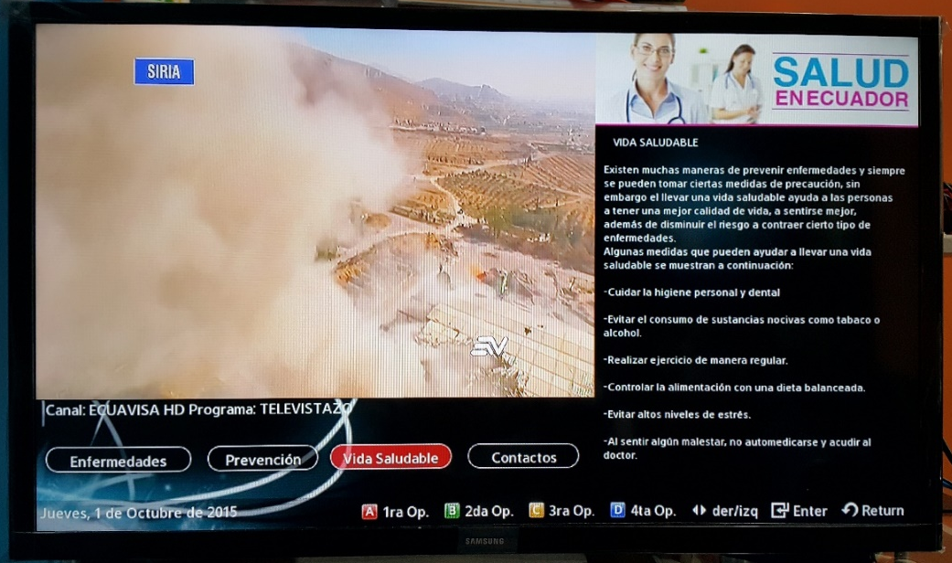
Aplicación de Salud en Ecuador

Slide 48
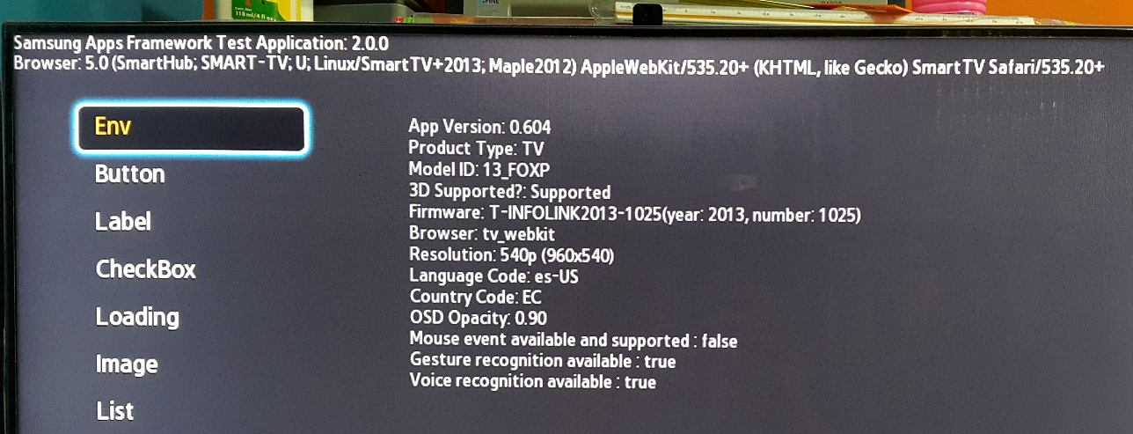
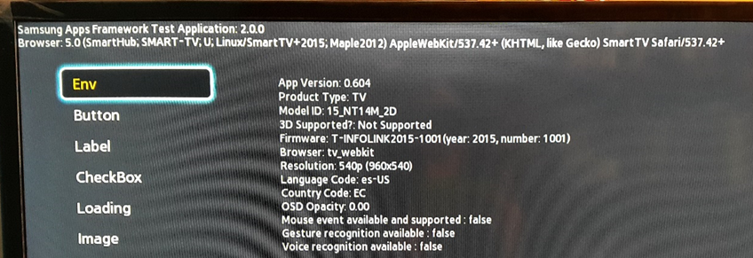
Televisores utilizados en las pruebas

Slide 49
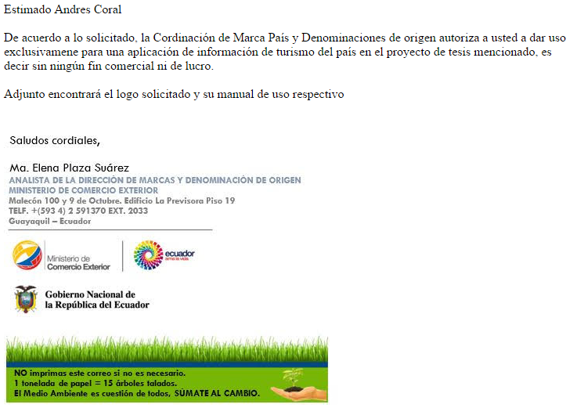
Certificaciones para el proyecto

Slide 50
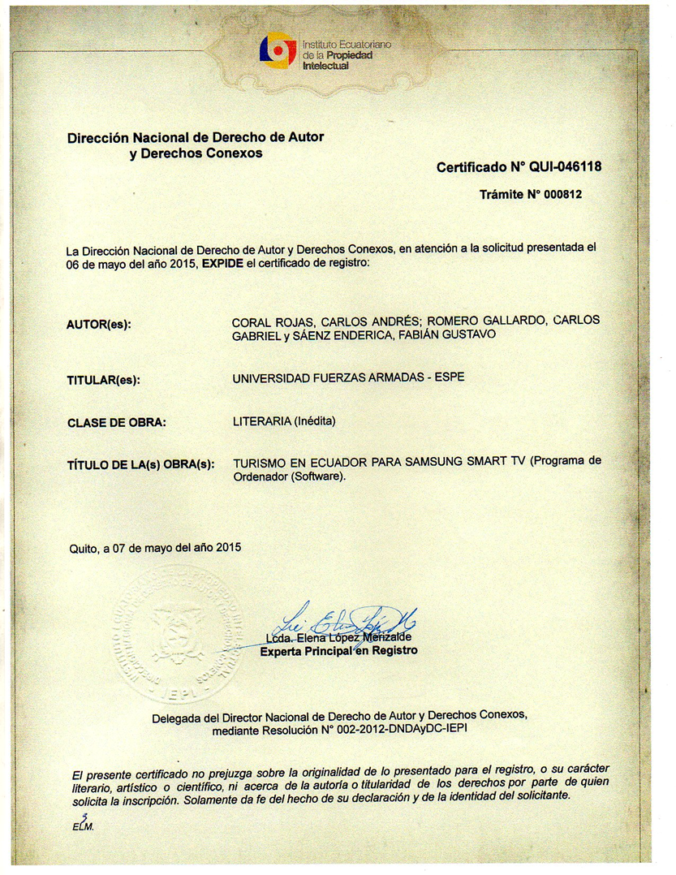
Certificaciones para el proyecto

Slide 51
Conclusiones
El país se encuentra en una etapa de transición y adaptación hacia el estándar digital brasileño de televisión, en el presente año la mayoría de cadenas televisivas de las ciudades principales del Ecuador transmiten su programación tanto en definición SD como HD además del formato análogo aún vigente hasta el apagón analógico, por tanto aprovechar nuevas tecnologías permite seguir este proceso, las aplicaciones desarrolladas así lo demuestran porque se puede dar a conocer atractivos del país o presentar información, en el caso del proyecto de salud, para utilizar datos de programas y permitir interacción con el usuario.

Slide 52
Conclusiones
La televisión, uno de los principales medios de comunicación, ha evolucionado, no solo en su funcionamiento sino también en su manera de transmitir la señal, lo cual significa mayor calidad de imágenes, las aplicaciones, conectividad y nuevas prestaciones han ampliado las capacidades de los receptores donde resultan beneficiados tanto usuarios como desarrolladores.

Slide 53
GRACIAS

